Slide 1
Тема: Линейный алгоритм.
Графические примитивы.

Slide 2
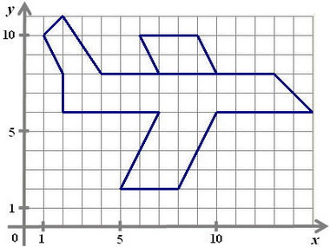
Составить алгоритм рисования

Slide 3
Координатная плоскость
100
200
Х
100
200
У

Slide 4
Рисование точки
program tohka;
uses graphABC;
begin
SetWindowSize (600, 600);
SetPixel(300, 300,clRed);
end.

Slide 5
Рисование отрезка
program otrezok;
uses graphABC;
begin
SetWindowSize (600, 600);
Line (100,300, 400,100,clRed);
end.

Slide 6
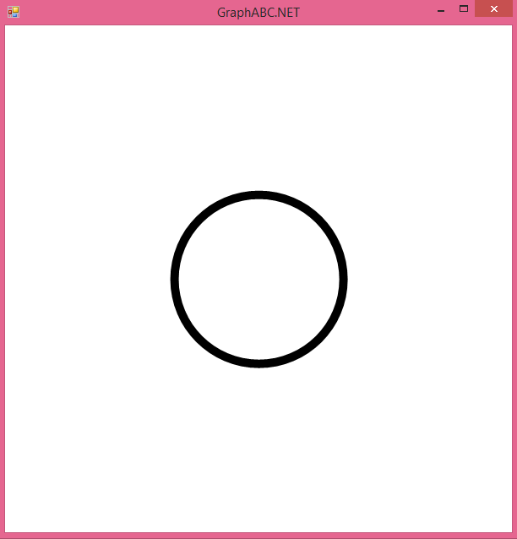
Рисование окружности
program OKR;
uses graphABC;
begin
SetWindowSize (600, 600);
Circle(300, 300, 100);
end.
program OKR;
uses graphABC;
begin
SetWindowSize (600, 600);
SetPenWidth (10);
Circle(300, 300, 100);
end.

Slide 7
Рисование прямоугольника
program pr;
uses graphABC;
begin
SetWindowSize (600, 600);
Rectangle(100, 100, 300, 500);
end.
program pr;
uses graphABC;
begin
SetWindowSize (600, 600);
SetPenWidth (10); толщина пера
Rectangle(100, 100, 300, 500);
end.

Slide 8
Написать программу для рисования
100
200
300
Х
100
200
300
У

Slide 9
Домашнее задание
Выучить графические примитивы
Создать рисунок из графических примитивов и написать к нему программу

